Slide 1
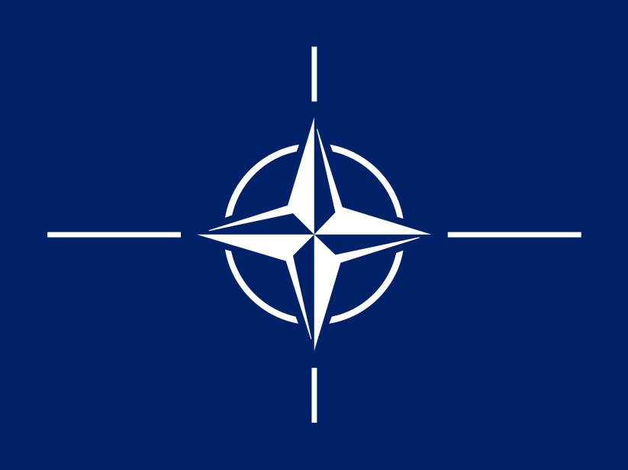
NATO jako filar polskiej polityki obronnej
Opracowanie: Radosław Modzelewski
Szkoła Podstawowa im. Danuty Siedzikówny „inki” w Jeleniewie

Slide 2
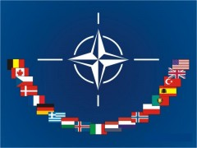
Czym jest organizacja międzynarodowa?
To zrzeszenie państw, osób prawnych lub osób fizycznych pochodzących z różnych państw, powołane do realizacji celów określonych w statucie.
Można je podzielić na:
Organizacje rządowe;
Organizacje pozarządowe

Slide 3
Funkcje organizacji międzynarodowych
FUNKCJA REGULACYJNA – polega na regulowaniu postępowania państw w stosunkach międzynarodowych przez tworzenie norm i wzorców.
FUNKCJA OPERACYJNA– polega na bezpośrednim świadczeniu przez organizacje usług za pomocą własnych organów i środków, którymi dysponują
FUNKCJA KONTROLNA – polega na kontrolowaniu postępowania państw i ustalaniu, czy jest ono zgodne z przyjętymi zobowiązaniami.

Slide 4
Geneza powołania NATO
4 kwietnia 1949 r. w Waszyngtonie 10 państw Europy Zachodniej oraz Kanada i Stany Zjednoczone podpisały Traktat Północnoatlantycki
Siedziba: BRUKSELA
Liczba państw członkowskich: 28

Slide 5
ROZSZERZANIE NATO
1949 r. – Belgia, Dania, Francja, Holandia, Islandia, Norwegia, Luksemburg, Portugalia, Wielka Brytania, Włochy, Kanada, USA
1952 r. – Grecja, Turcja
1955 r. – RFN
1982 r. – Hiszpania
1999 r. – Czachy, Polska, Węgry
2004 r. – Bułgaria, Estonia, Litwa, Łotwa, Rumunia
Słowacja, Słowenia
2009 r. - Albania, Chorwacja

Slide 6
Cele i zadania NATO
Celem powołania do życia NATO była obawa przez militarnym zagrożeniem ze strony ZSRR, później stała się ona przeciwwagą dla wschodniego bloku militarnego – Układu Warszawskiego.

Slide 7
Zadania NATO:
Współpraca i rozwijanie przyjaznych stosunków międzynarodowych;
Rozwiązywanie sporów międzynarodowych metodami pokojowymi;
Wzajemna pomoc, w tym wojskowa, w razie napaści na którekolwiek z państw członkowskich;
Wzmacnianie potencjału obronnego państw członkowskich;
Koordynacja polityki wojskowej i obronnej państw członkowskich.

Slide 8
GŁÓWNE ORGANY NATO
RADA PÓŁNOCNOATLANTYCKA
Skład: przedstawiciele państw członkowskich + Sekretarz Generalny
Obrady: dwa razy w tygodniu
Kompetencje:
Podejmowanie najważniejszych decyzji dotyczących sojuszu;
Wyznaczanie dyrektyw dla władz wojskowych

Slide 9
GŁÓWNE ORGANY NATO
KOMITET WOJSKOWY
Skład: szefowie państw członkowskich
Kompetencje:
Koordynacja działań Paktu w kwestiach wojskowych;

Slide 10
GŁÓWNE ORGANY NATO
KOMITET PLANOWANIA OBRONY
Skład: przedstawiciele państw członkowskich
Kompetencje:
Opracowywanie wytycznych dotyczących polityki wojskowej NATO;

Slide 11
GŁÓWNE ORGANY NATO
GRUPA PLANOWANIA NUKLEARNEGO
To forum konsultacyjne w sprawach dotyczących broni jądrowej

Slide 12
GŁÓWNE ORGANY NATO
SEKRETARZ GENERALNY
Jest wybierany na 4 letnią kadencję.
Kompetencje:
Prowadzenie obrad najważniejszych organów NATO;
Wykonywanie uchwał organów Paktu;
Reprezentowanie Paktu na arenie międzynarodowej;
Koordynowanie współpracy państw członkowskich

Slide 13
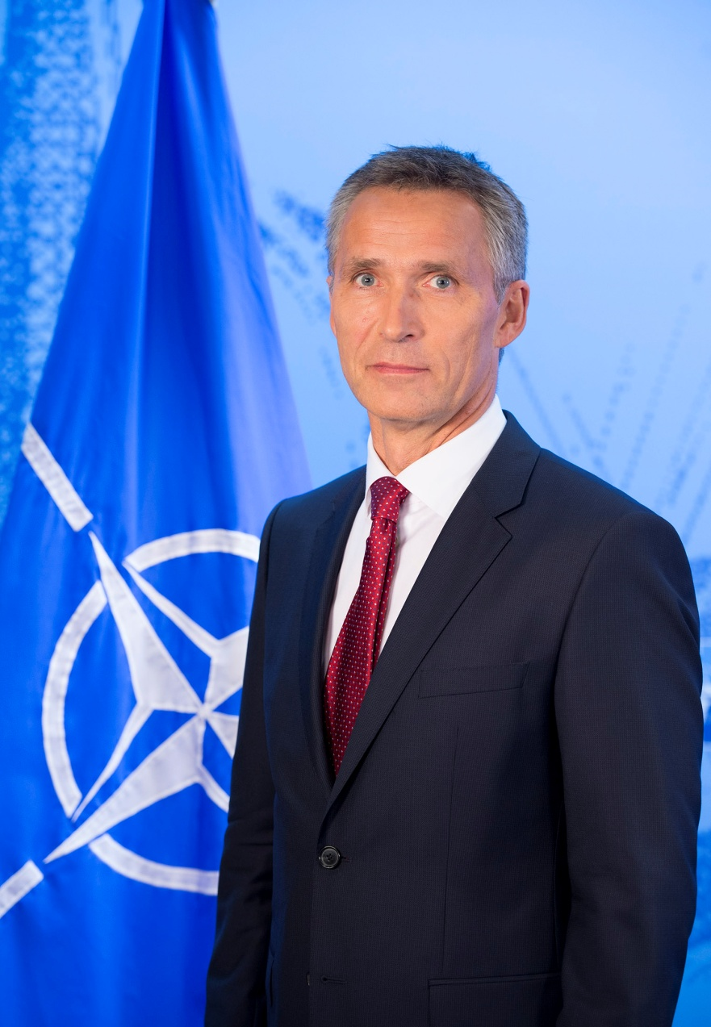
Sekretarz Generalny NATO
JEANS
STOLTENBERG

Slide 14
Operacje pokojowe NATO
IFOR – siły w Bośni i Hercegowinie – operacja prowadzona od 20 grudnia 1995 r. do 20 grudnia 1996 r. Jej celem była realizacja postanowień porozumienia pokojowego w sprawie Bośni i Hercegowiny

Slide 15
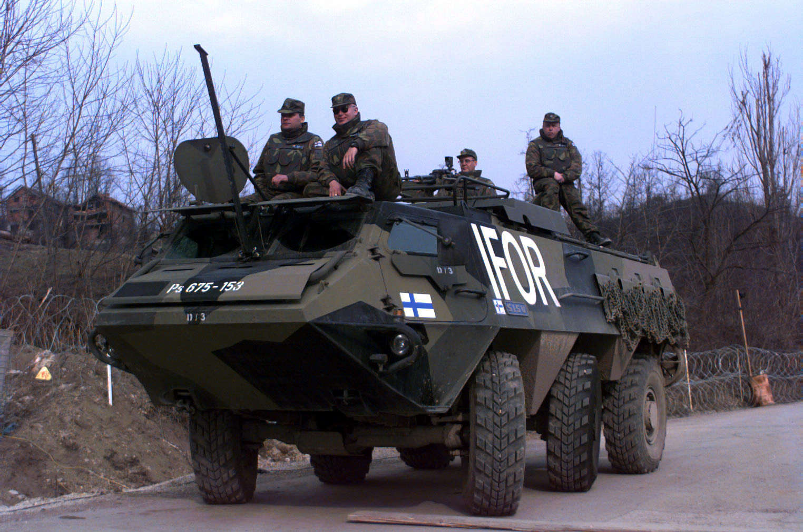

Slide 16
Operacje pokojowe NATO
SFOR – siły w Bośni i Hercegowinie – misja prowadzona od 21 grudnia 1996 r. do 2 grudnia 2004 r. Jej celem było stabilizowanie pokoju i zapewnienie bezpieczeństwa Bośni i Hercegowiny

Slide 17
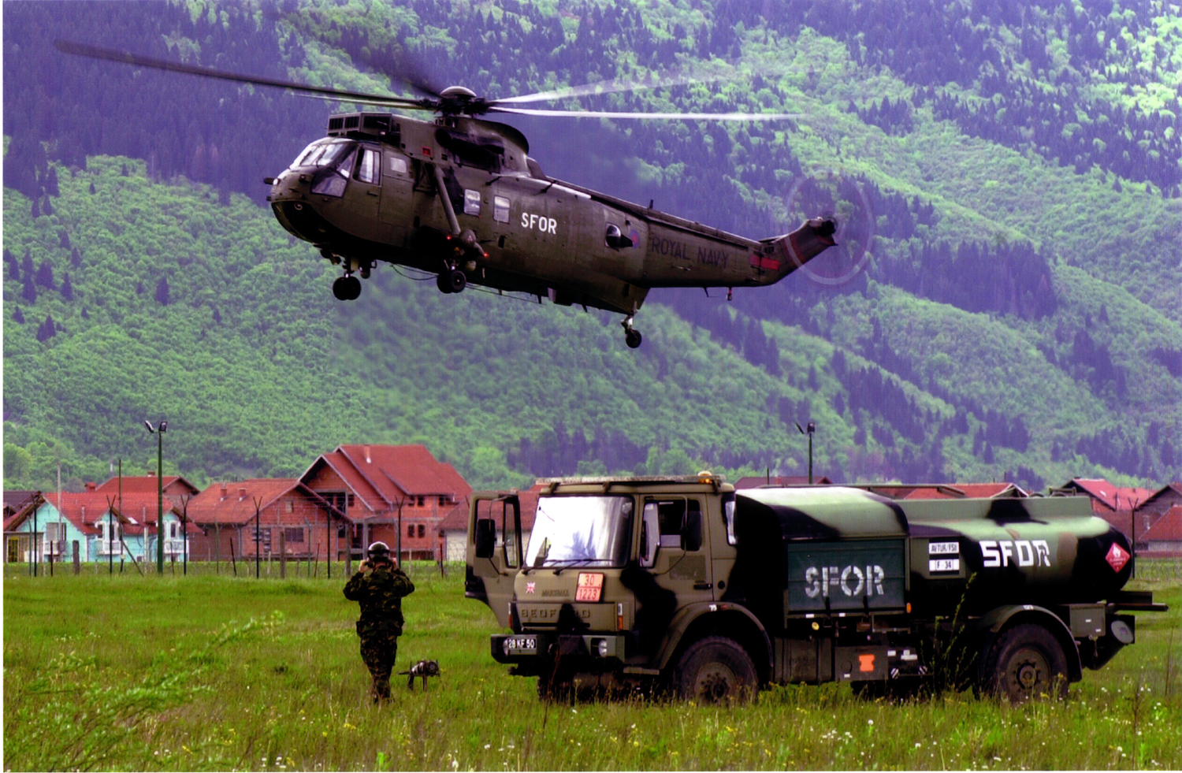

Slide 18
Operacje pokojowe NATO
KFOR – misja mająca na celu utrzymanie pokoju w Kosowie i zapewnienie warunków dla bezpiecznego powrotu uchodźców. Rozpoczęła się 12 czerwca 1999 r.

Slide 19
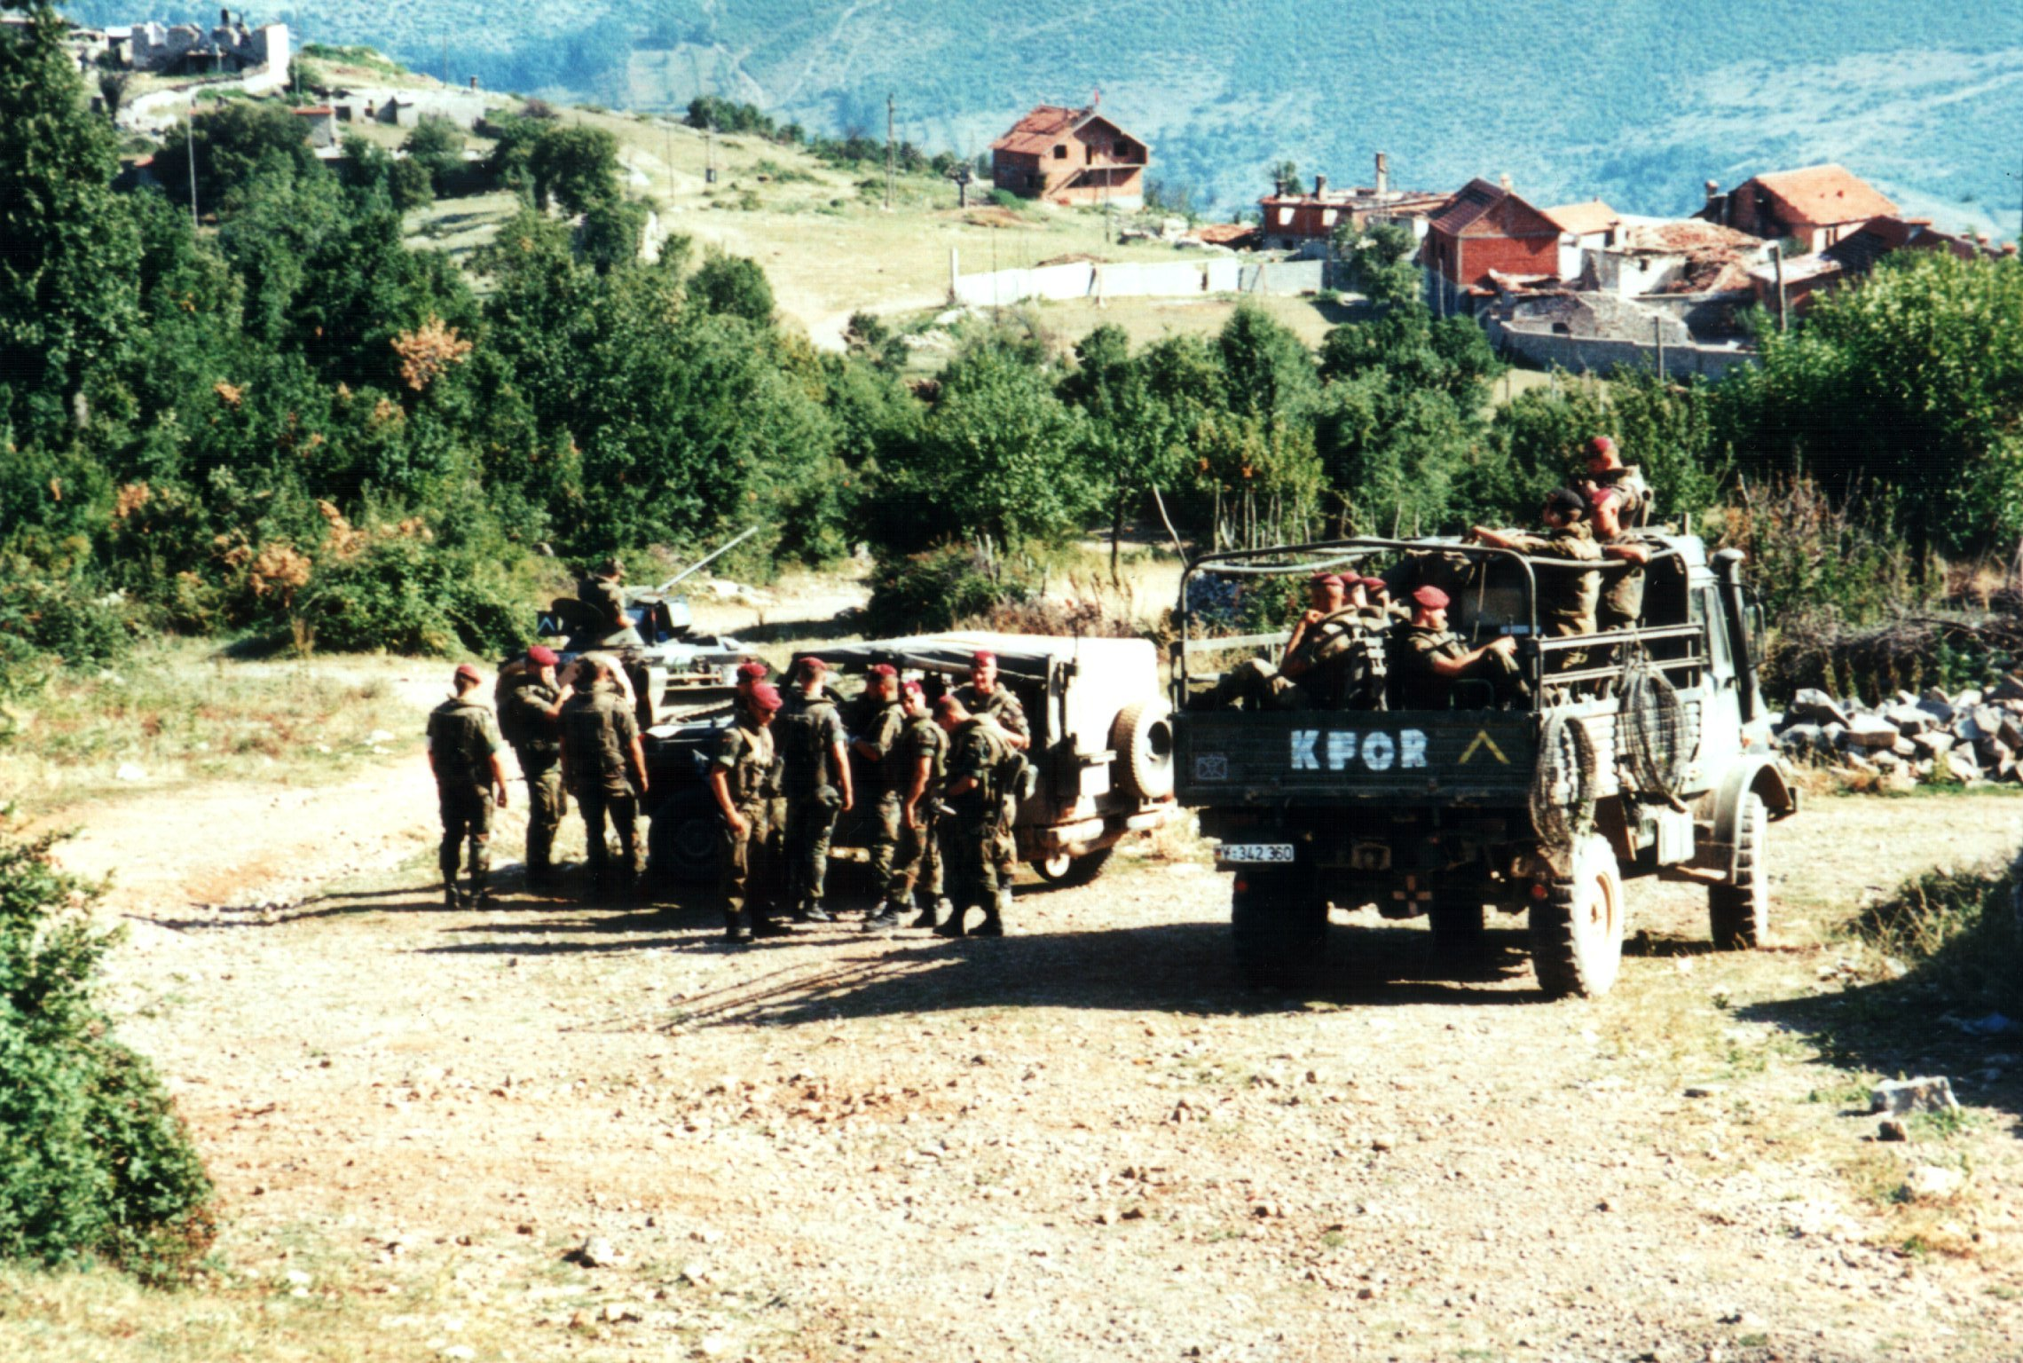

Slide 20
SIŁY ZBROJNE NATO
Siły
Reagowania
Główne siły
obrony
Siły wzmocnienia

Slide 21
Siły
Reagowania - jednostki wszystkich rodzajów wojsk utrzymywane w ciągłej gotowości bojowej. Około 50 brygad

Slide 22
Główne siły
obrony - jednostki narodowe i międzynarodowe w różnym stopniu gotowości bojowej. 7 korpusów złożonych z około 34 dywizji.

Slide 23
Siły wzmocnienia - jednostki w różnym stopniu gotowości bojowej. Głównie siły zbroje USA i Wielkiej Brytanii

Slide 24
Droga POLSKI do NATO
1990 r. - Polska i NATO nawiązują stosunki dyplomatyczne.
1991 r. – Rada Północnoatlantycka przyjęła oświadczenie o partnerstwie z państwami Europy Środkowo - Wschodniej

Slide 25
Droga POLSKI do NATO
1992 r. – Polska propozycja utworzenia NATO bis (kraje Europy Środkowej).
1994 r. – W Polsce odbyły się pierwsze ćwiczenia z udziałem wojsk NATO

Slide 26
Droga POLSKI do NATO
1997r. – Polska otrzymuje zaproszenie do rozpoczęcia oficjalnych rozmów w sprawie przystąpienia do NATO
1999r. – Polska oficjalnie wstępuje do NATO

